Slide 1

Trường Tiểu học Nguyễn Đốc Tín
Chào mừng quý thầy cô về dự giờ lớp 2
MÔN: TOÁN BỔ SUNG
LUYỆN TUẦN 13 (TIẾT 1)
Giáo viên: Nguyễn Thị Thanh Huyền

Slide 2
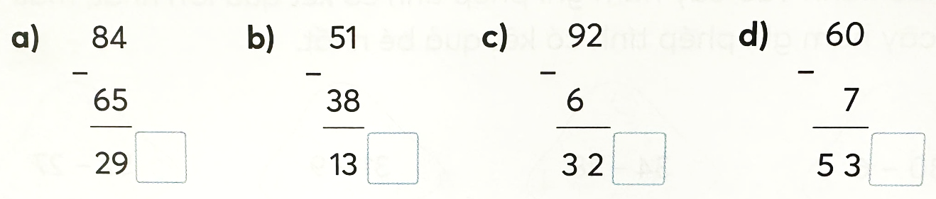
1
Đ, S ?
S
Đ
S
Đ

Slide 3
2
Số?
Số bị trừ | 45 | 66 | 70 | 92 | 81 | 38
Số trừ | 17 | 38 | 42 | 56 | 75 | 19
Hiệu
28
28
28
36
6
19

Slide 4
3
>; <; = ?
a) 73 – 45 30 61 – 26 35 84 – 37 46
b) 52 – 19 41 – 9 44 – 7 94 – 56 36 – 29 20 - 13

Slide 5
4
Khoanh vào chữ đặt trước câu trả lời đúng.
Lớp 2A có 35 học sinh, trong đó có 18 học sinh nữ, còn lại là học sinh nam. Hỏi lớp 2A có bao nhiêu học sinh nam?
A. 53 học sinh B. 18 học sinh C. 17 học sinh D. 27 học sinh

Slide 6
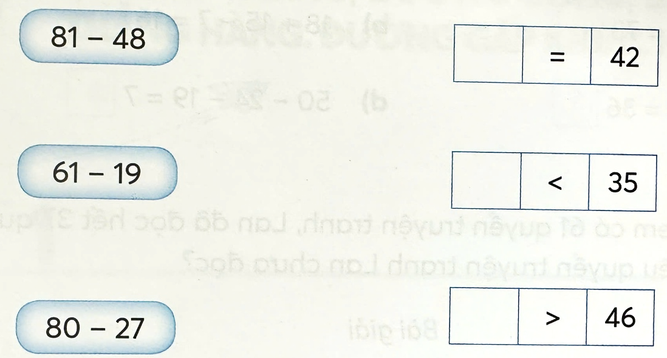
5
Nối phép tính với ô trống để được phép so sánh thích hợp.
= 33
= 42
= 53

Slide 7



Xin trân trọng cảm ơn các thầy cô giáo và các em học sinh

